Slide 1
表单验证的高级特效

Slide 2
回顾
用图片代替提交按钮，应如何实现表单验证？
简述制作回车Tab切换特效的大致步骤。
简述制作即时提示错误特效的大致步骤。
实现内容动态改变有哪两种方法？

Slide 3
预习检查
什么是省市级联特效？
在JavaScript中，如何定义一维数组Array？
在JavaScript中，是否支持二维数组？

Slide 4
本章任务
制作通用的省市级联效果
演示示例1：页面效果
制作学期、课程级联效果
演示示例2：页面效果

Slide 5
本章目标
会使用下拉列表框控件实现省市级联功能
会使用数组优化省市级联功能

Slide 6



实现简单的省市级联功能
页面效果
如何实现省市级联的效果？
onChange
选项/内容改变事件
动态添加
城市选项Option
1、利用省份下拉框的选项改变事件onChange
2、根据用户选择的省份，动态添加城市下拉框的值

Slide 7
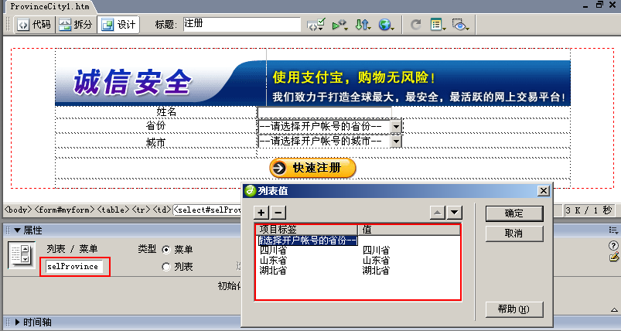
实现简单的省市级联功能
演示实现步骤：
1、添加省份、城市下拉框（演示素材）
表单名称
myform
省份下拉框名称selProvince
城市下拉框名称selCity
省份下拉框选项option

Slide 8
实现简单的省市级联功能
演示实现步骤：
2、查看生成的HTML代码
<FORM name="myform" >
......
<SELECT name="selProvince" >
<OPTION>--请选择开户帐号的省份--</OPTION>
<OPTION value="四川省">四川省</OPTION>
<OPTION value="山东省">山东省</OPTION>
<OPTION value="湖北省">湖北省</OPTION>
</SELECT>
......
<SELECT name="selCity" >
<OPTION>--请选择开户帐号的城市--</OPTION>
</SELECT>
......
</FORM>
选项
Option
多个选项构成选项数组
options
城市下拉框暂时没有具体的城市选项

Slide 9
实现简单的省市级联功能
查看源代码
演示实现步骤：
3、添加动态改变城市选项的changeCity( )函数
1、获取用户选择的省份
function changeCity( ){
var province=document.myform.selProvince.value;
var newOption1,newOption2;
switch(province)
{
case "四川省" :
newOption1= new Option("成都市","chengdu");
newOption2= new Option("泸州市","luzhou");
break;
case "湖北省" : …… }
document.myform.selCity.options.length=0;
document.myform.selCity.options.add(newOption1);
document.myform.selCity.options.add(newOption2);
}
2、根据用户选择的省份，动态创建城市下拉框选项
3、清除原有的选项
4、将选项添加到选项数组options

Slide 10
实现简单的省市级联功能
查看源代码
演示实现步骤：
4、选择下拉框的onChange事件，调用事件函数
当用户选择不同的省份时，将调用函数，改变城市下拉框的选项
……
<SELECT name="selProvince" onChange="changeCity( )">
<OPTION>--请选择开户帐号的省份--</OPTION>
<OPTION value="四川省">四川省</OPTION>
<OPTION value="山东省">山东省</OPTION>
<OPTION value="湖北省">湖北省</OPTION>
</SELECT>
……

Slide 11
实现简单的省市级联功能
选项数组
1、每个选项Option可以动态创建
new Option(”显示内容”，“值”)
2、动态添加选项
selCity.options.add(newOption1）
3、清除选项
selCity.options.length=0
小结下拉框控件SELECT：
常用属性
  length
  value
  options
  selectedIndex
常用事件
  onChange
  onBlur
  onFocus
读取或设置被选项的索引号，第一个为0，其他类推
选项改变事件

Slide 12

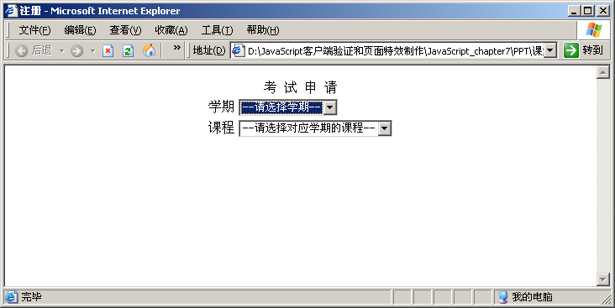
小结1
实现学期、课程的级联
练习答案
学期
第一学期
第二学期
第二学年
各学期对应课程
第一学期：HTML、Java
第二学期：Sqlserver、.Net
第二学年：Struts、Ajax

Slide 13
使用数组优化省市级联功能
解决办法：使用数组！
每个省实际上有很多城市、并且城市数量不等，
有没有更简单、通用的办法？
var newOption1,newOption2;
switch(province){
case "四川省" :
newOption1= new Option("成都市","chengdu");
newOption2= new Option("泸州市","luzhou");
break;
case "湖北省" :
newOption1= new Option("武汉市","wuhan");
newOption2= new Option("襄樊市","xiangfan");
break;
case "山东省" :
newOption1= new Option("青岛市","qingdao");
newOption2= new Option("烟台市","yantai"); }
如果有很多城市，就需要定义很多变量，编写很多重复的代码

Slide 14

使用数组优化省市级联功能
JavaScript中的数组用法：
查看源代码
<SCRIPT LANGUAGE = "JavaScript">
var emp = new Array(3);
emp[0] = "Ryan Dias";
emp[1] = "Graham Browne";
emp[2] = "David Greene";
emp.sort( );
document.write("排序结果是：<HR>");
for (var i in emp)
{
document.write(emp[i]+"<BR>");
}
</SCRIPT>
1、创建数组对象
new Array(大小)
2、为数组赋值。数组中可存放任意数据
3、调用数组的方法
sort( )进行排序
4、循环输出，等同：
for(var i=0;i<emp.length;i++)

Slide 15
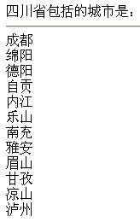
使用数组优化省市级联功能
查看源代码
JavaScript中的数组用法：
1、创建数组，可以不指定大小
<SCRIPT LANGUAGE = "JavaScript">
var cityList = new Array( );
cityList[0]=['成都', '绵阳', '德阳', '自贡', …, '泸州'];
cityList[1]=['济南', '青岛', … '威海', '日照'];
cityList[2] = ['武汉', '宜昌', … '恩施', '潜江'];
document.write("<BR>四川省包括的城市是：<HR>");
for (var j in cityList[0]) {
document.write(cityList[0][j] +"<BR>");
}
</SCRIPT>
2、为数组赋值。每个单元格可以是数组。JavaScript不支持二维数组
3、循环输出.
0-表示四川省的索引号，同理可以换为山东省－索引号1

Slide 16
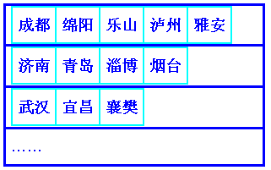

使用数组优化省市级联功能
用数组优化解决省市级联问题：
1、用数组存放每个省份包含的城市
2、根据用户选择的省份索引号，找到对应的数组索引号
一维数组: cityList
数组索引号
下拉框索引号selectedIndex
cityList[0]
0
0
cityList[1]
1
1
2
cityList[2]
2
3
3、根据对应的数组内容，添加城市选项到城市下拉框中
1

Slide 17
使用数组优化省市级联功能
查看源代码
用数组优化解决省市级联问题：
function changeCity( ) {
var cityList = new Array( );
cityList[0]=['成都', '绵阳', '德阳', '自贡', … '泸州'];
cityList[1]=['济南', '青岛', ‘… '日照'];
cityList[2] = ['武汉', '宜昌', … '潜江'];
var pIndex=document.myform.selProvince.selectedIndex-1;
var newOption1;
document.myform.selCity.options.length=0;
for (var j in cityList[pIndex])
{
newOption1=new Option(cityList[pIndex][j], cityList[pIndex][j]);
document.myform.selCity.options.add(newOption1); }
1、创建数组，存放各省份对应城市
2、根据用户选择的省份索引号，获取对应数组索引号
3、清空原下拉框内容
4、根据数组内容创建选项，并添加到城市下拉框

Slide 18
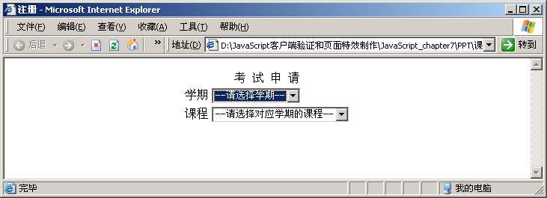
小结2
用数组优化学期、选修课程的级联。
练习答案
各学期对应课程
第一学期：HTML、Java、SqlServer基础、C#
第二学期：JavaScript、SqlServer高级、.Net、JSP
第二学年：Struts、ASP.NET、Ajax、Spring、Hibernate

Slide 19
使用文字下标的数组再次优化
使用索引号必须要求省份的排列顺序和数组编号相同。
……
cityList[0]=['成都', ... '泸州'];
cityList[1]=['济南', …'日照'];
cityList[2]=['武汉', …'潜江'];
cityList[3]=['合肥',…‘ 亳州'];
cityList[4]=['东莞', …'珠海'];
cityList[5]=['桂林',… '贺州'];
cityList[6]=['贵阳', …'遵义'];
……
<SELECT name="selProvince">
<OPTION >四川省</OPTION>
<OPTION >山东省</OPTION>
<OPTION >湖北省</OPTION>
<OPTION >安徽省</OPTION>
<OPTION >广东省</OPTION>
<OPTION >广西省</OPTION>
<OPTION >贵州省</OPTION> </SELECT>
当30多个省份罗列在一起时容易搞错对应关系，有没有更直观的办法?

Slide 20
使用文字下标的数组再次优化
1、JavaScript中的数组下标可以采用标识符代替。
例如： cityList['山东省'] =
['济南', '青岛', '淄博', '枣庄', '东营',
'烟台', '潍坊', '济宁', '泰安', '威海', '日照'];
2、可以根据用户选择的value值，与数组下标标识
进行比较，从而找出该省包括的城市。

Slide 21
使用文字下标的数组再次优化
用文字下标的数组优化省市级联菜单：
查看源代码
数组下标采用文字标识符代替
function changeCity( ) {
var cityList = new Array( );
cityList[‘四川省’]=['成都', '绵阳', , … '泸州'];
cityList[‘山东省’]=['济南', '青岛', ‘… '日照'];
cityList[‘湖北省’] = ['武汉', '宜昌', … '潜江'];
var pIndex=document.myform.selProvince.value;
var newOption1;
document.myform.selCity.options.length=0;
for (var j in cityList[pIndex])
{
newOption1=new Option(cityList[pIndex][j], cityList[pIndex][j]);
document.myform.selCity.options.add(newOption1);
}
根据省份下拉框的值，获取对应数组的索引标识
数组的读取和数字索引方式相同

Slide 22

常见错误
<SCRIPT language="javascript">
var Bookinfo = new Array(2)(4);
Bookinfo[0][0]= “6-5333-0575-3”;
Bookinfo[0][1]= “Ajax高级编程”
Bookinfo[0][2]= “铁手 ”
Bookinfo[0][3]= “人民邮电出版社 ”
Bookinfo[1][0]= “6-5333-0575-8”;
Bookinfo[2][1]= “精通正则表达式”
Bookinfo[3][2]= “余晟 ”
Bookinfo[4][3]= “电子工业出版社 ”
</SCRIPT>
JavaScript中没有二维或二维以上数组

Slide 23
小结3
数组下标采用文字标识的方式，实现学期、课
程的级联。
练习答案
各学期对应课程
第一学期：HTML、Java、SqlServer基础、C#
第二学期：JavaScript、SqlServer高级、.Net、JSP
第二学年：Struts、ASP.NET、Ajax、Spring、Hibernate

Slide 24

总结
省市级联特效的实现思路是什么？
下拉框常用的属性和事件有哪些？
使用数组实现省市级联的思路是什么？
在JavaScript中使用数组应注意哪些问题？

Slide 25


